Slide 1
Система контроля версий Git
Основы продолжение

Slide 2
Основные операции
Были сделали изменения в файле test.cpp. Проверить статус:
$ git status
Добавить изменения в stage:
$ git add test.cpp или $ git add .
Сделать коммит в локальный репозиторий:
$ git commit -m “my first commit”
Проверить изменения с удаленного репозитория и добавит в локальный:
$ git pull
Добавить изменения в удаленный репозиторий:
$ git push

Slide 3
Просмотр истории коммитов
Посмотреть что было сделано – историю коммитов:
$ git log
Показывает разницу, внесенную в каждый коммит, для 2 записей:
$ git log -p -2
Показывает историю в сокращенном виде:
$ git log --pretty=format:"%h - %an, %ar : %s"
Список коммитов, сделанных за последние две недели:
$ git log --since=2.weeks

Slide 4
Удаление и перемещение
Удаление файлов:
$ git rm <file> удаление файла
$ git rm -r <directory> удаление папки
$ git rm -f <file> принудительное удаление
$ git rm --cached <file> удаление из индекса (stage)
Перемещение
$ git mv <from> <to>

Slide 5
Операции отмены
Если вы хотите переделать коммит — внесите необходимые изменения, добавьте их в индекс и сделайте коммит ещё раз, указав параметр --amend:
$ git commit --amend
Например, если вы сделали коммит и поняли, что забыли проиндексировать изменения в файле, который хотели добавить в коммит, то можно сделать следующее:
$ git commit -m 'initial commit'
$ git add forgotten_file
$ git commit --amend
В итоге получится единый коммит — второй коммит заменит результаты первого.

Slide 6
Отмена изменений в файле
Что делать, если вы поняли, что не хотите сохранять свои изменения файла CONTRIBUTING.md? Как можно просто отменить изменения в нём (git status подсказывает):
Changes not staged for commit:
(use "git add <file>..." to update what will be committed)
(use "git checkout -- <file>..." to discard changes in working directory)
modified: CONTRIBUTING.md
Как отменить существующие изменения?
$ git checkout -- CONTRIBUTING.md
$ git restore CONTRIBUTING.md

Slide 7
Отмена индексации файла
Например, вы изменили два файла и хотите добавить их в разные коммиты, но случайно выполнили команду git add * и добавили в индекс оба (git status тоже подсказывает):
On branch master
Changes to be committed:
(use "git reset HEAD <file>..." to unstage)
renamed: README.md -> README
modified: CONTRIBUTING.md
Как исключить из индекса один из них?
$ git reset HEAD CONTRIBUTING.md
$ git restore --staged CONTRIBUTING.md

Slide 8
Отмена коммита (возврат)
Отмена последнего коммита (возврат на 1 коммит):
$ git reset --soft HEAD^1
Отмена последнего коммита и изменения файла:
$ git reset --hard HEAD^1

Slide 9
Раскрытие тайн reset
Давайте поговорим о reset и checkout. Эти команды кажутся самыми непонятными из всех, которые есть в Git, когда вы в первый раз сталкиваетесь с ними. Они делают так много, что попытки по-настоящему их понять и правильно использовать кажутся безнадёжными. Для того, чтобы всё же достичь этого, мы советуем воспользоваться простой аналогией.
Разобраться с командами reset и checkout будет проще, если считать, что Git управляет содержимым трёх различных деревьев. Здесь под “деревом” мы понимаем “набор файлов”, а не специальную структуру данных. (В некоторых случаях индекс ведет себя не совсем так, как дерево, но для наших текущих целей его проще представлять именно таким.)

Slide 10
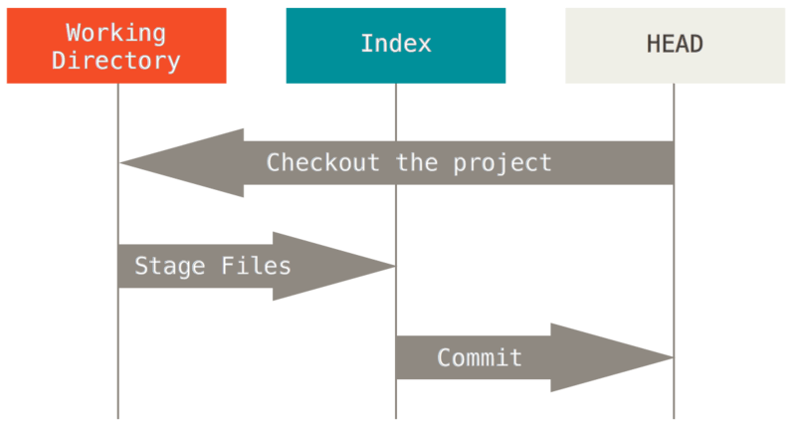
Три дерева

Slide 11
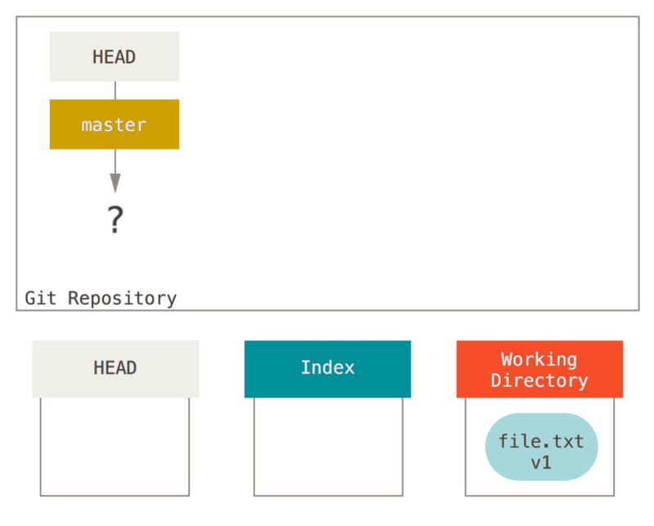
На данном этапе только дерево Рабочего Каталога содержит данные.

Slide 12
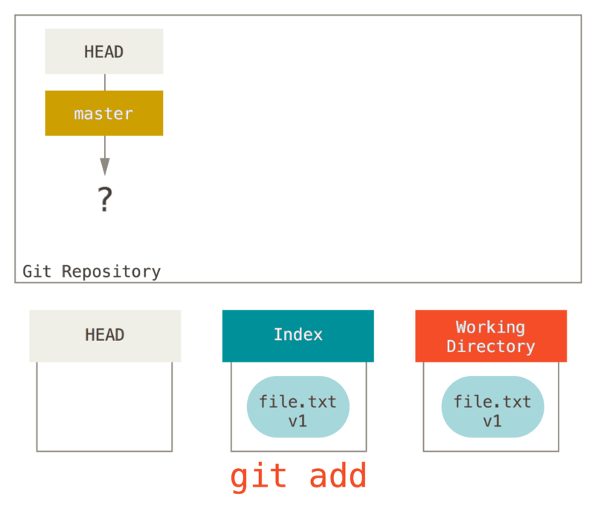
Теперь мы хотим закоммитить этот файл, поэтому мы используем git add для копирования содержимого Рабочего Каталога в Индекс

Slide 13
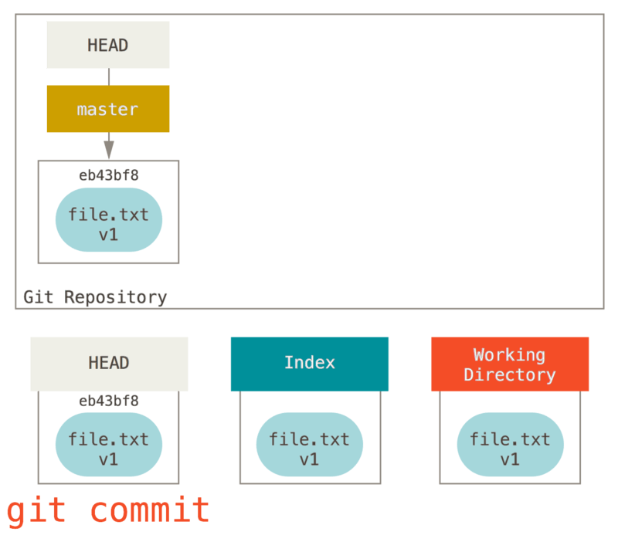
Затем, мы выполняем команду git commit, которая сохраняет содержимое Индекса как неизменяемый снимок, создает объект коммита, который указывает на этот снимок, и обновляет master так, чтобы он тоже указывал на этот коммит.
Если сейчас выполнить git status, то мы не увидим никаких изменений, так как все три дерева одинаковые.

Slide 14
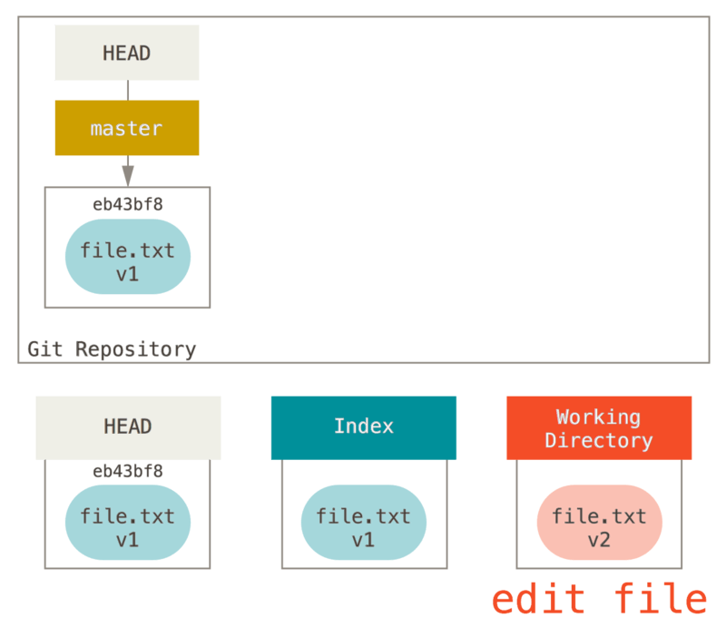
Теперь мы хотим внести изменения в файл и закоммитить его. Мы пройдём через всё ту же процедуру; сначала мы отредактируем файл в нашем рабочем каталоге.
Если сейчас мы выполним git status, то увидим, что файл выделен красным в разделе “Изменения, не подготовленные к коммиту”.

Slide 15
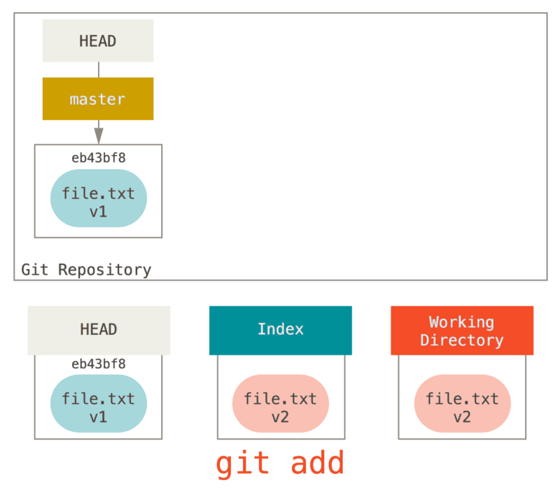
Если сейчас мы выполним git status, то увидим, что этот файл выделен зелёным цветом в разделе “Изменения, которые будут закоммичены”, так как Индекс и HEAD различны

Slide 16
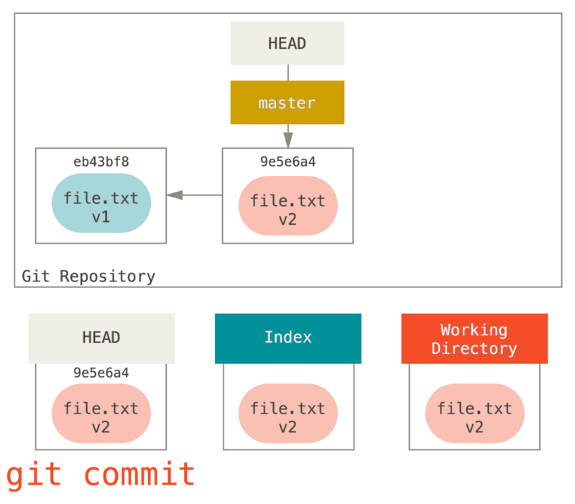
Сейчас команда git status не показывает ничего, так как снова все три дерева одинаковые.
Команда reset становится более понятной, если рассмотреть её с учётом вышеизложенного.

Slide 17
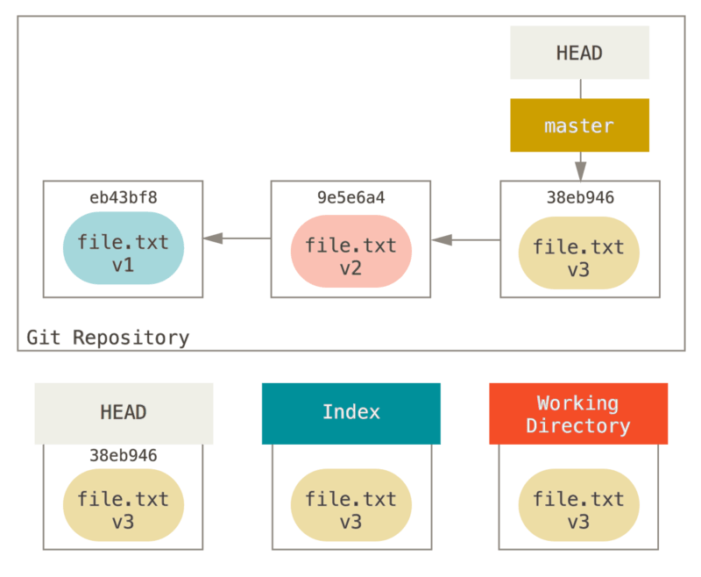
Назначение reset: Перемещение HEAD, обновление индекса, обновление рабочего Католога

Slide 18
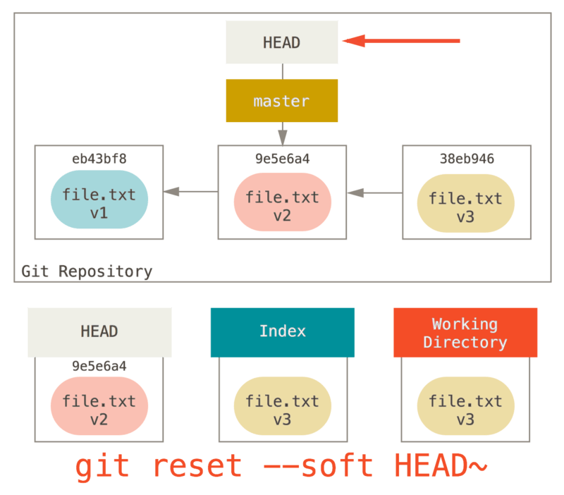
Перемещение HEAD (--soft)

Slide 19
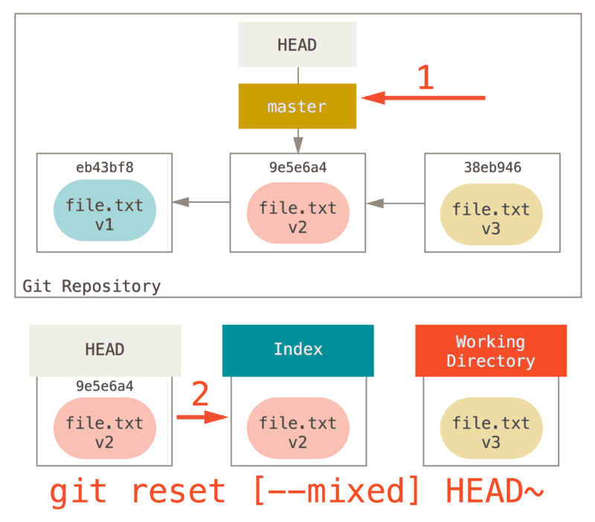
Обновление Индекса (--mixed)

Slide 20
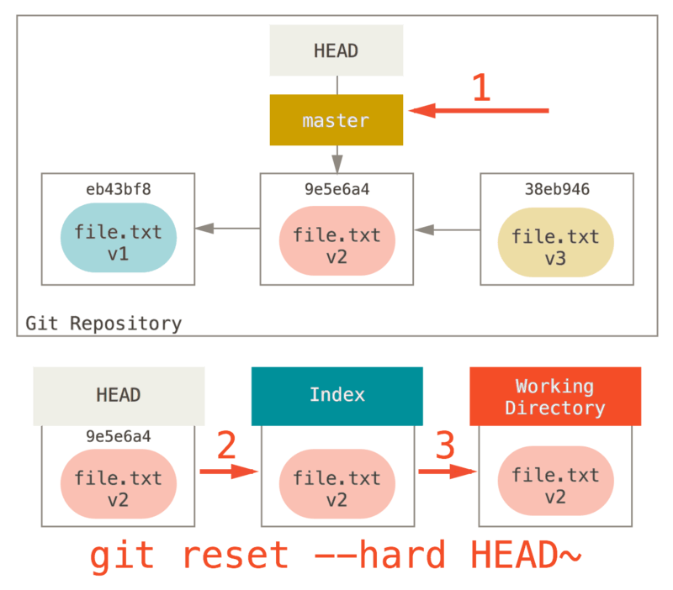
Обновление
Рабочего каталога (--hard)

Slide 21
Основные операции отмены
Изменили файл test.cpp. Отменить измения в файле:
$ git checkout -- test.cpp
$ git restore test.cpp
Добавили изменения в stage (add). Убрать из stage::
$ git reset HEAD test.cpp
$ git restore --staged test.cpp
Сделали коммит в локальный репозиторий. Отменить коммит:
$ git reset --soft HEAD^1”
Отменить коммит и измения файлов:
$ git reset --hard HEAD^1

Slide 22
Псевдонимы в Git
Вот несколько примеров псевдонимов, которые вы, возможно, захотите задать:
$ git config --global alias.st status
$ git config --global alias.co checkout
$ git config --global alias.ci commit
$ git config --global alias.br branch
$ git config --global alias.unstage 'reset HEAD –'
$ git config --global alias.ll 'log --pretty=format:"%h - %an, %ar : %s"'

